Slide 1

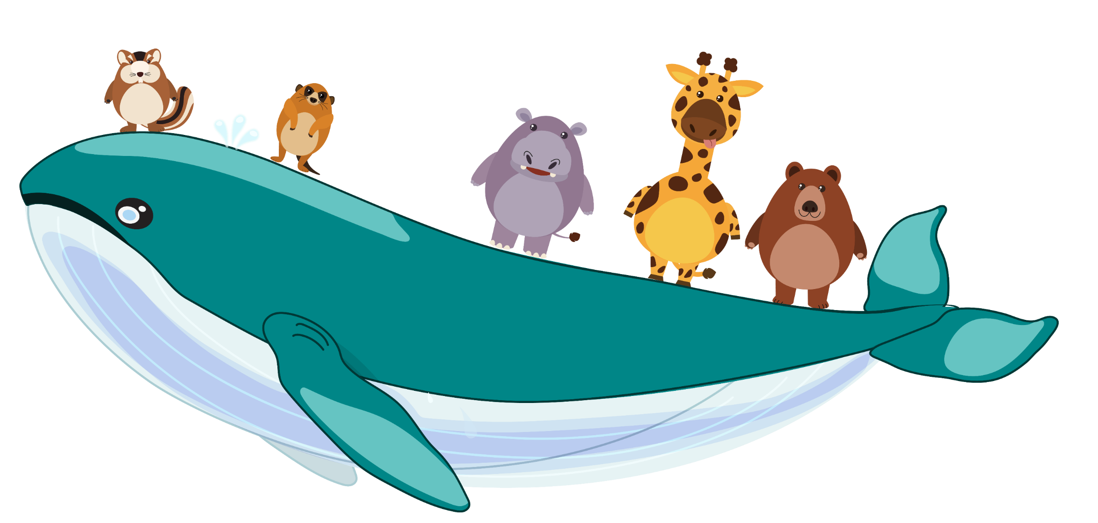
TẬP ĐỌC- KỂ CHUYỆN

Slide 2

KHỞI ĐỘNG

Slide 3

* Đọc thuộc lòng bài: Một mái nhà chung.

Slide 4
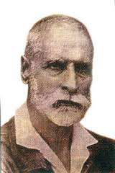
TẬP ĐỌC – KỂ CHUYỆN
Bác sỹ Y-éc-xanh
Y-éc-xanh
(1863 – 1943)

Slide 5
Thứ ngày tháng năm 2022
TẬP ĐỌC – KỂ CHUYỆN
Bác sỹ Y-éc-xanh

Slide 6



1. Luyện đọc
Từ ngữ
ngưỡng mộ
vỡ vụn
băn khoăn
bổn phận
thổ lộ
Y-éc-xanh
sờn cũ

Slide 7

*Câu:
-Tôi là người Pháp.// Mãi mãi tôi là công dân Pháp.// Người ta không thể nào sống/ mà không có Tổ quốc.//

Slide 8
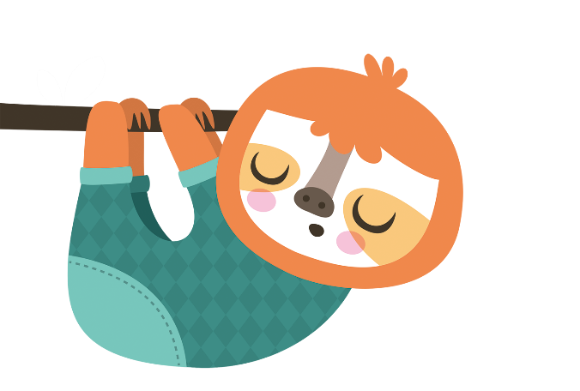
Từ ngữ:

Slide 9


Y-éc-xanh
Nơi góc biển chân trời
Toa hạng ba

Slide 10
Bí ẩn
Công dân
Dịch hạch

Slide 11
Ngưỡng mộ
Nhiệt đới

Slide 12
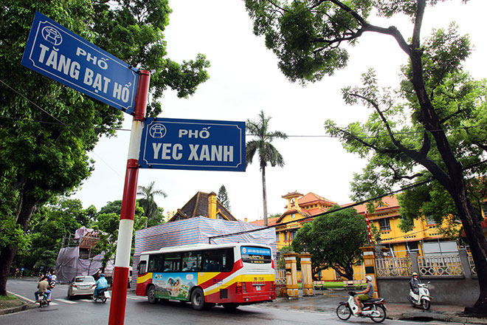
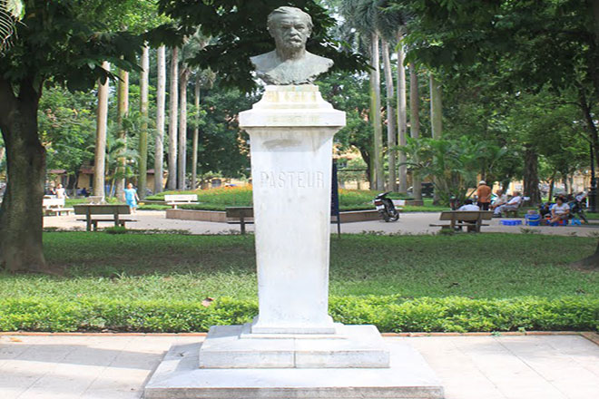
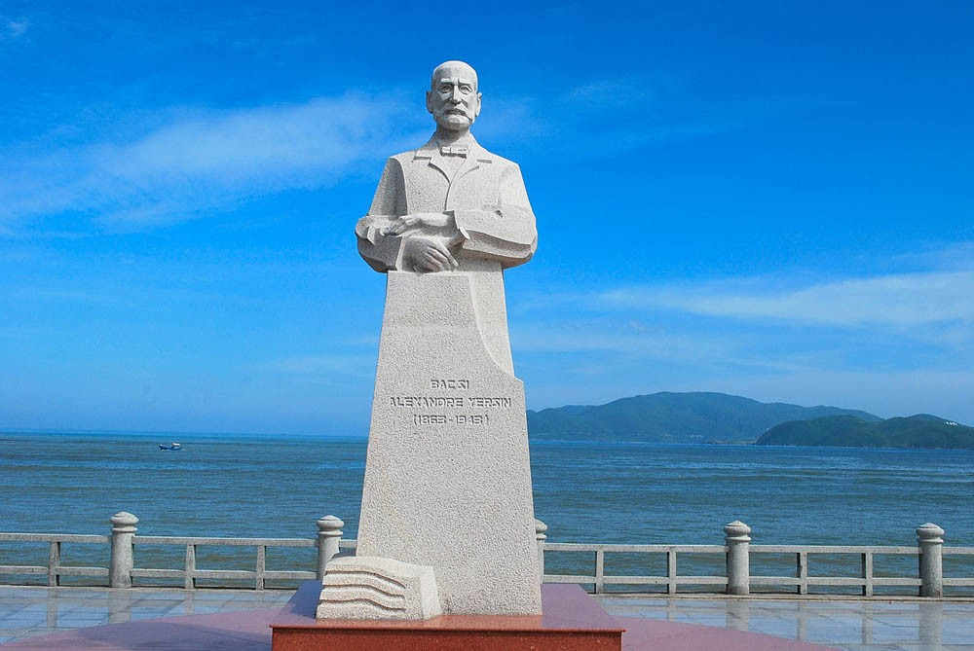
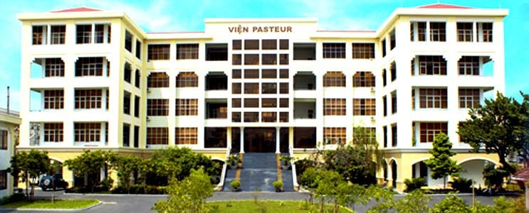

Slide 13
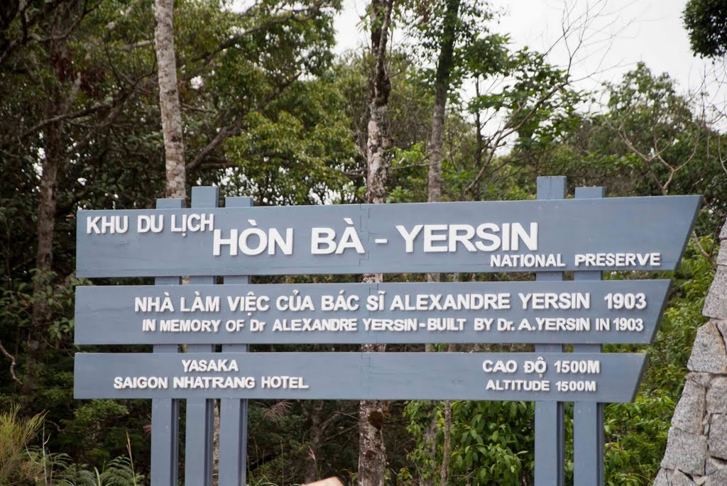

Slide 14
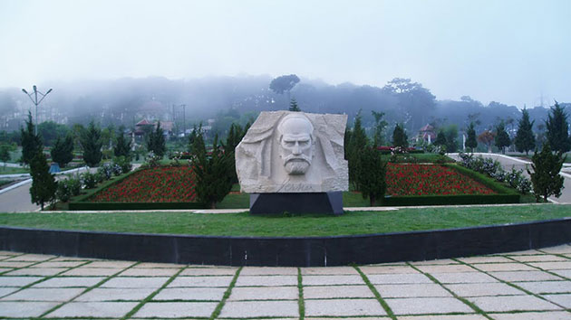

Slide 15
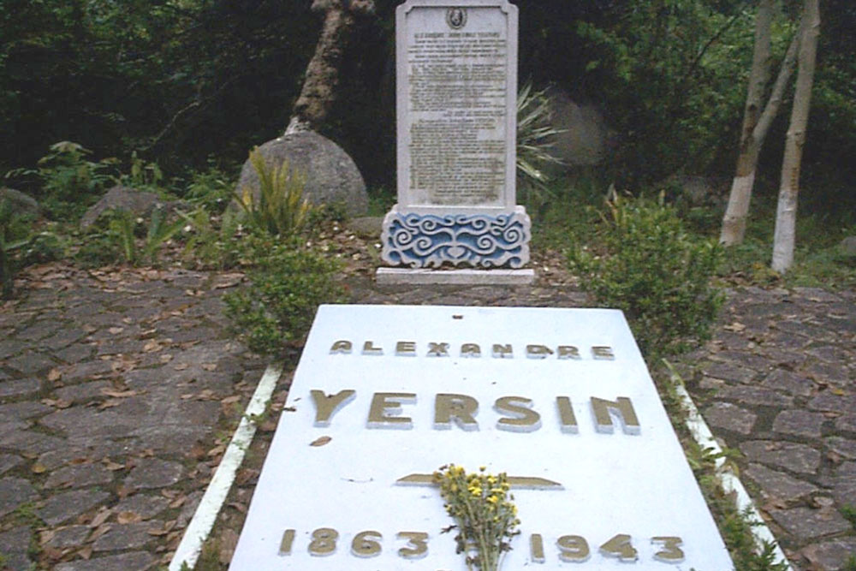

Slide 16
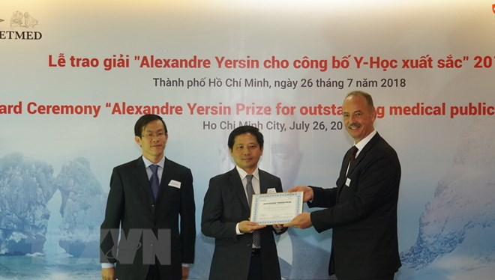

Slide 17
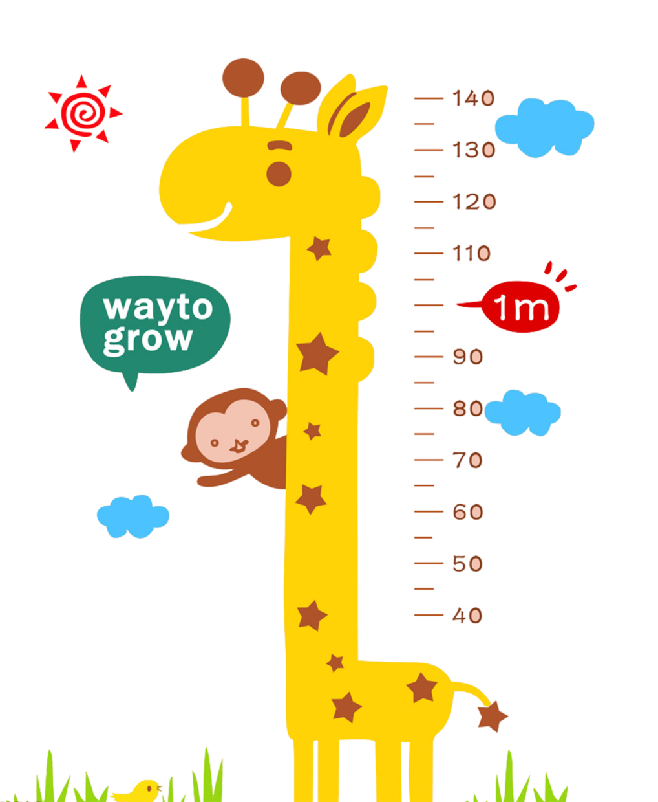
2.TÌM HIỂU BÀI

Slide 18

1. Vì sao bà khách ao ước được gặp bác sĩ Y-éc-xanh?

Slide 19

Bà muốn biết điều gì khiến ông chọn cuộc sống nơi góc biển chân trời này để nghiên cứu những bệnh nhiệt đới.
Bà khách ao ước được gặp bác sĩ
Y-éc-xanh vì tò mò

Slide 20

2. Y-éc-xanh có gì khác so với trí tưởng tượng của bà?

Slide 21


Ông mặc bộ quần áo ka ki sờn cũ không là ủi trông ông như một người khách đi tàu ngồi toa hạng ba dành cho những người ít tiền. Chỉ có đôi mắt đầy bí ẩn của ông làm bà chú ý.

Slide 22

3. Vì sao bà nghĩ là Y-éc-xanh
quên nước Pháp?

Slide 23

Vì bà thấy Y-éc-xanh không
có ý định trở về nước Pháp.

Slide 24
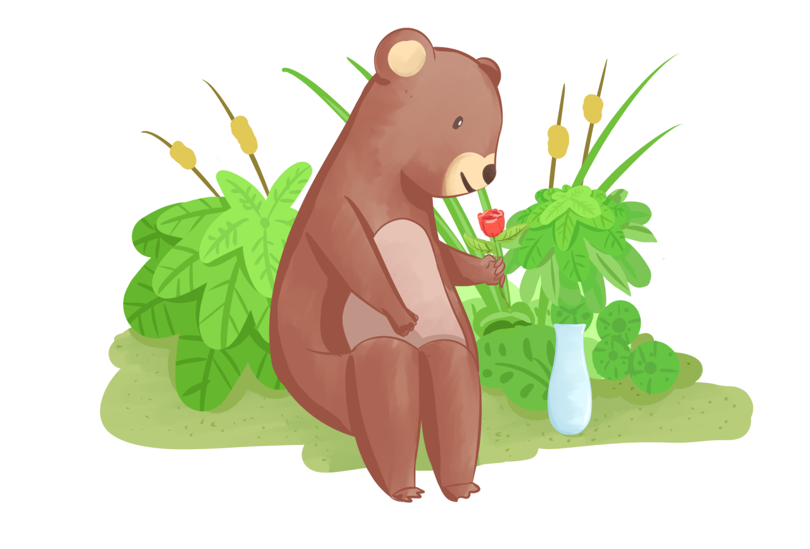
4. Những câu nào nói
lên lòng yêu nước của
bác sĩ Y-éc-xanh?

Slide 25

-Tôi là người Pháp. Mãi mãi tôi là công dân Pháp. Người ta không thể nào sống mà không có Tổ quốc.

Slide 26

5. Theo em, vì sao Y-éc-xanh
ở lại Nha Trang?

Slide 27

- Y-éc-xanh ở lại Nha Trang vì chỉ có đó Y-éc-xanh mới được rộng mở, bình yên

Slide 28
Theo các con, bài học nói lên điều gì?

Slide 29

NỘI DUNG BÀI HỌC:
Bài tập đọc cho thấy sự gắn bó của bác sĩ Y – éc – xanh với đất Nha Trang, truyện đã đề cao lẽ sống của ông: Sống để yêu thương, giúp đỡ đồng loại.

Slide 30


HỌC MÃI
HỌC
HỌC NỮA

